Slide 1
Geluid
Les 1 – Wat is het probleem?

Slide 2
Geluid
1.1 Inleiding

Slide 3
Doelen Begrippen
Je kunt benoemen wat geluidsbronnen zijn.
Je kunt laten zien hoe geluid zich verplaatst aan de hand van de begrippen geluidsbron, frequentie en tussenstof.
Je kunt het verschil tussen lage en hoge tonen laten zien.
Je past de ontwerp- en onderzoekscyclus toe om een probleem op te lossen.
Geluid
Geluidsbron
Frequentie
Tussenstof
Volume
Toonhoogte
Onderzoekscyclus
Ontwerpcyclus
1.1 Inleiding

Slide 4
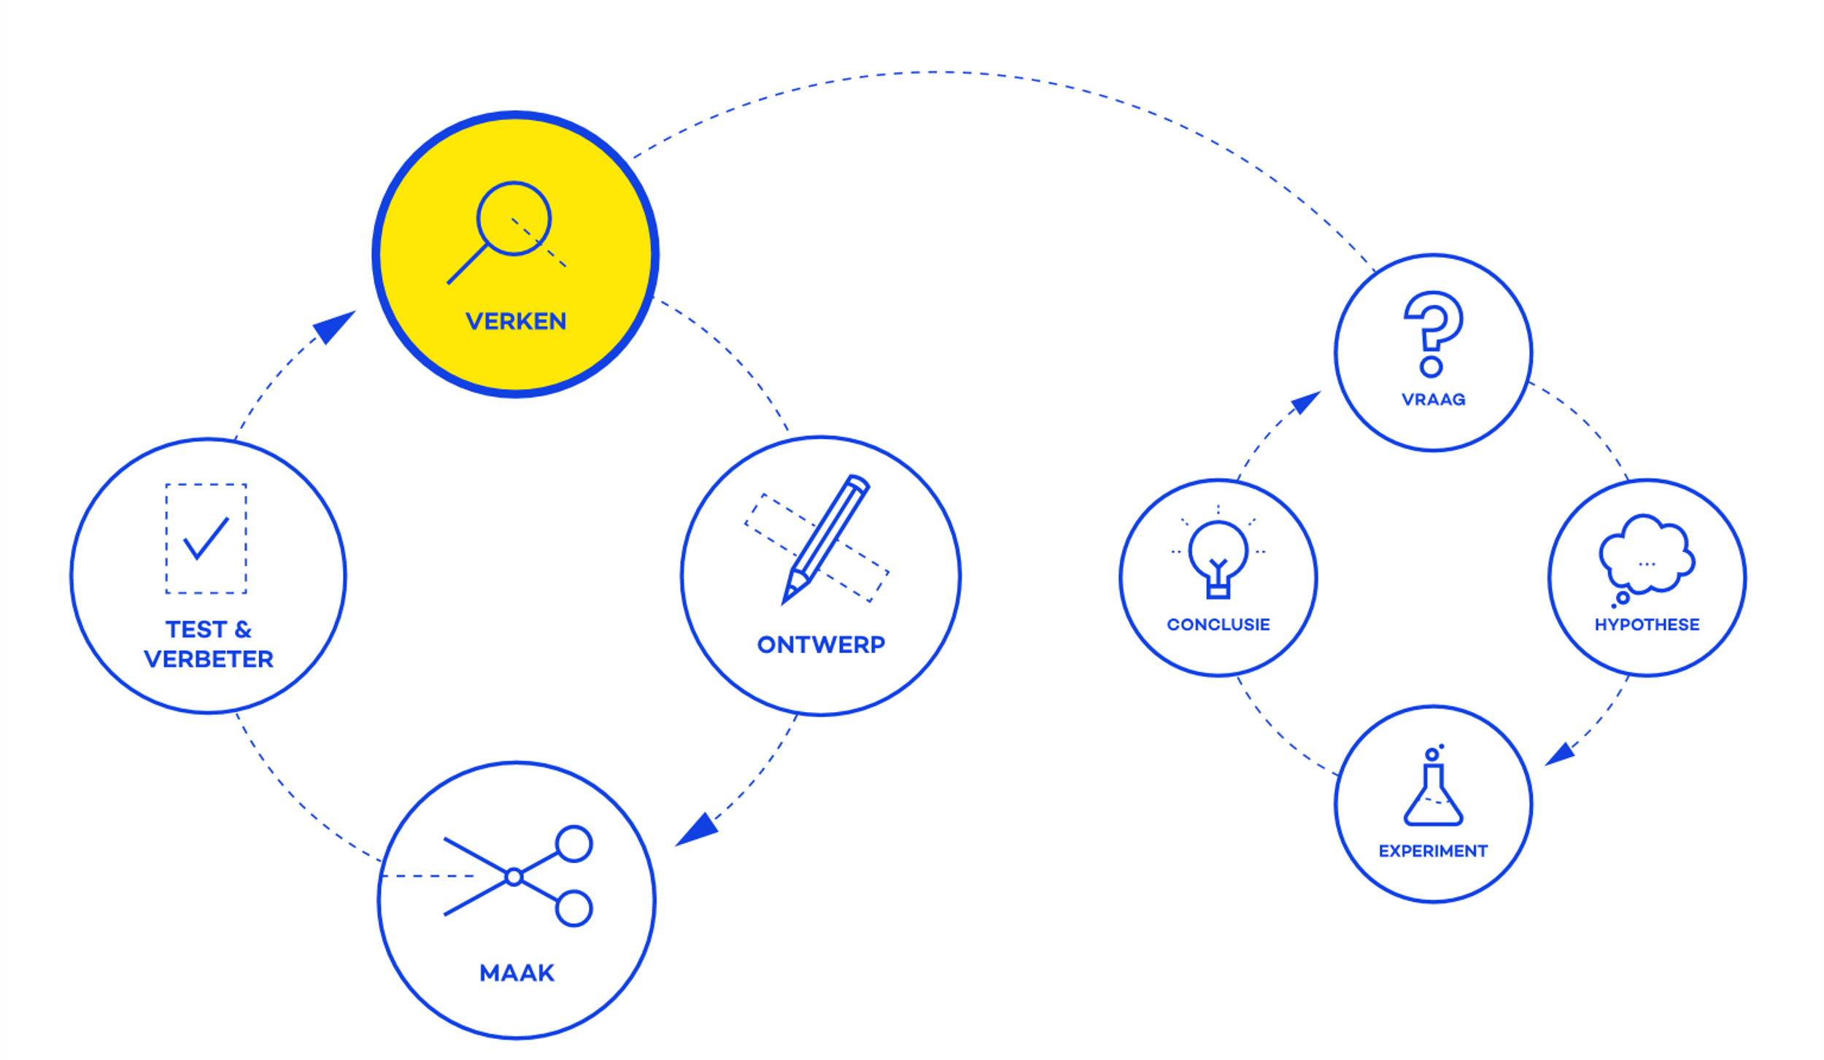
Ontwerpcyclus Onderzoekcyclus
1.1 Inleiding

Slide 5
Het probleem
Jullie staan buiten klaar om samen een TikTok opnemen, helaas is de muziek uit de telefoon te zacht om het dansje goed te kunnen uitvoeren.
Een speaker kopen is te duur, kunnen jullie het op een andere manier oplossen?
1.1 Inleiding

Slide 6
Wat moeten we weten?
?
?
Geluid
Versterker
?
1.2 Verkennen

Slide 7
Toon
Hoge toon – Lage toon
Harde toon – Zachte toon
Leg je hand op je keel. Wat voel je?
1.3 Informatie

Slide 8
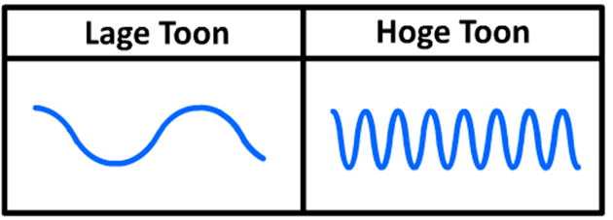
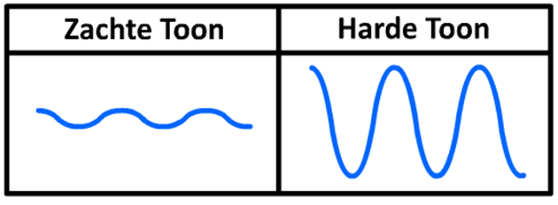
Frequentie
Geluid is een trilling.
Hoe vaak de lucht trilt in 1 seconde heet de frequentie.
1.3 Informatie

Slide 9
Kan geluid zich voortbewegen door een tafel?
1.3 Informatie

Slide 10
Tussenstof
Geluid heeft iets nodig om zich in voort te bewegen. Dat noem je de tussenstof.
Net als de mensen in een wave!
1.3 Informatie

Slide 11
Experimenten - 2 rondes van 15 minuten
1.4 Experimenteren

Slide 12
Wat heb je geleerd?
1.5 Afsluiting

Slide 13
Conclusies
Geluid is een trilling en heeft een tussenstof nodig.
Grote trillingen → hard geluid Kleine trillingen → een zacht geluid.
Snelle trillingen → hoge toon Langzame trillingen → lage toon.
Grotere klankkast → harder geluid + lagere toon Kleinere klankkast → zachter geluid + hogere toon
Geluid
Geluidsbron
Frequentie
Tussenstof
Volume
Toonhoogte
Onderzoekscyclus
Ontwerpcyclus
1.5 Afsluiting

Slide 14
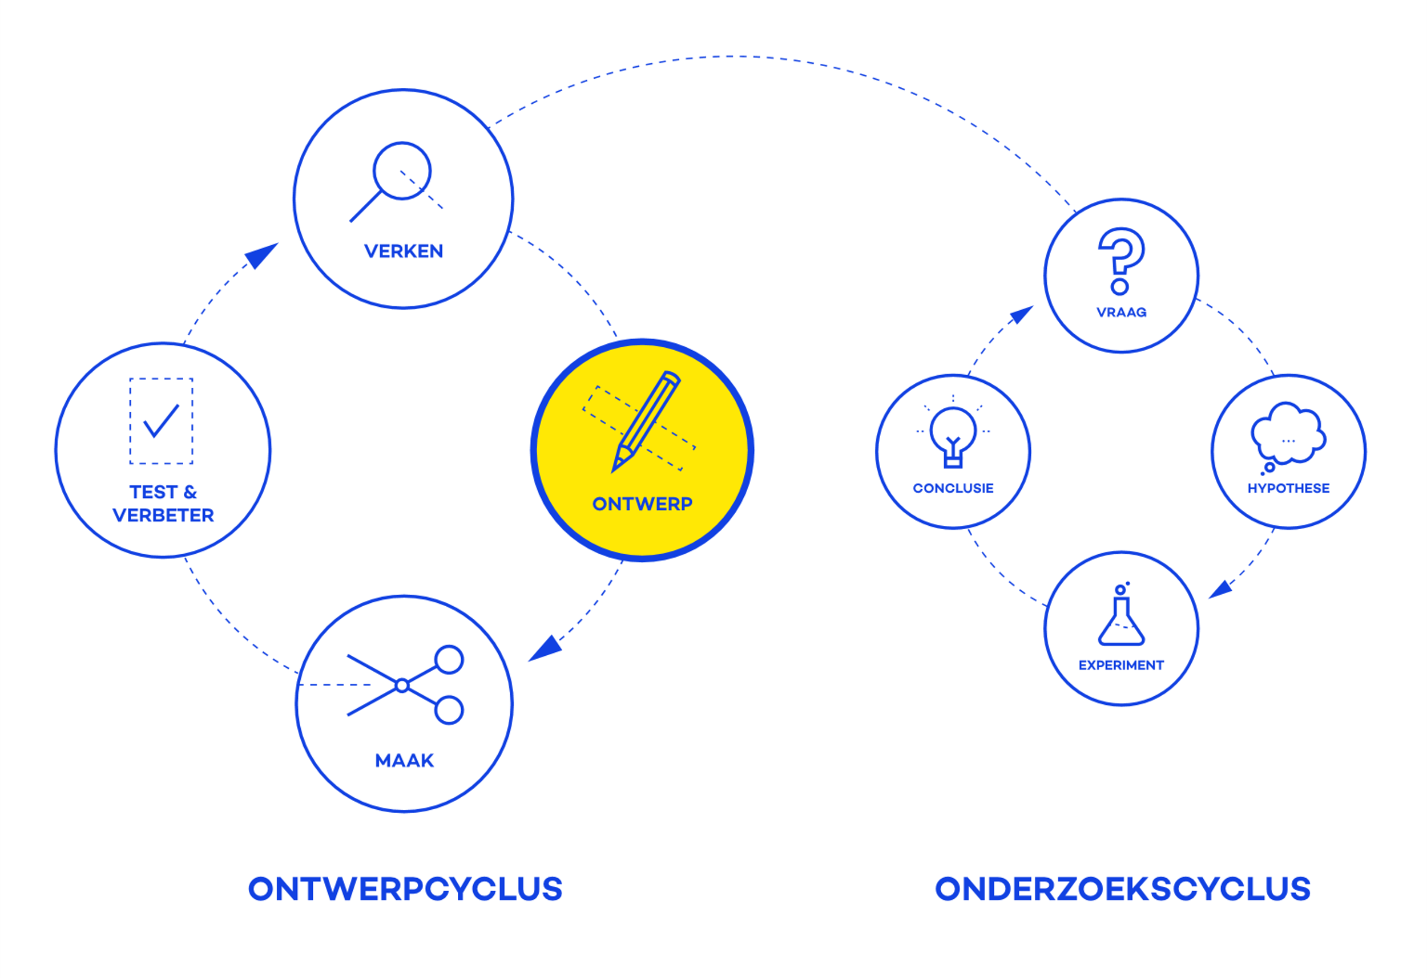
Wat gaan we de volgende keer doen?
1.5 Afsluiting

